Slide 1

RTMで動作する 人追尾可能なカメラモジュールの開発
第１３回計測自動制御学会
システムインテグレーション部門講演会
RTミドルウェアコンテスト２０１２
芝浦工業大学 知能機械システム研究室
○生田目 祥吾
石田 真一
松日楽 信人
Notes:
それでは、知能機械システム研究室の生田目祥吾が「測域センサと画像処理を併用した移動ロボットの自立移動に関する研究」というテーマで発表をさせていただきます。

Slide 2
発表の流れ
はじめに
ハードウェア構成
開発したＲＴＣ
再利用したＲＴＣ
ＲＴシステム
追尾動作確認
まとめ・今後の予定
Notes:
本日の発表の流れはこちらのようになっております．

Slide 3
1. はじめに
近年，様々なRTCによりロボットシステムの構築が誰でも容易に実現可能となりつつある．
→興味を持った一般の人も独自のロボットが作成可能
一般の人とロボット
見てるだけ
ロボットへの
関心は高い
難しそう
よくわからない
自作可能
要望・提案
RTM
使用者目線でのニーズやアイディアを吸い出せる
Notes:
しかし、車輪式ロボット問題としまして
車輪と床面の滑りなどによって生じる移動誤差の存在があります
これに対して既存の研究ではRFIDや天井カメラを用いてロボットの位置を計測し，誤差を補正するといった手法が存在しますが、
これらの手法ではロボット用に環境を整備する必要があるために、人間との共存という面では非常に難しいのが現状です。
そこで、本研究のでは人の生活環境を大きく変化させることなくロボットの位置計測を行い，自律移動を実現するということを目的とします．

Slide 4
1. はじめに
ＲＴＭの一般使用に先駆け・・・
市販の製品とＲＴＭで実現できるロボット例を開発・提案
構成要素を購入すれば誰でも再現できる
実現可能なロボットの例として
ＲＴＭの魅力を伝える
提案するのは・・・
人追尾可能なカメラモジュール
このモジュールを制御するＲＴＣを開発
既存ＲＴＣを再利用して高機能化
Notes:
しかし、車輪式ロボット問題としまして
車輪と床面の滑りなどによって生じる移動誤差の存在があります
これに対して既存の研究ではRFIDや天井カメラを用いてロボットの位置を計測し，誤差を補正するといった手法が存在しますが、
これらの手法ではロボット用に環境を整備する必要があるために、人間との共存という面では非常に難しいのが現状です。
そこで、本研究のでは人の生活環境を大きく変化させることなくロボットの位置計測を行い，自律移動を実現するということを目的とします．

Slide 5
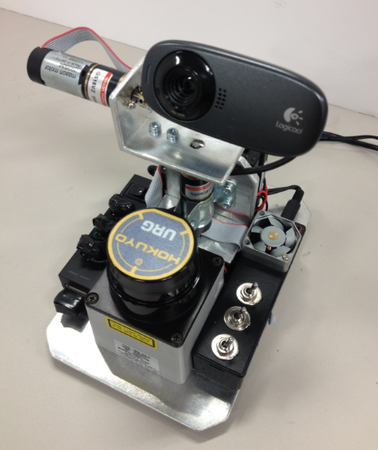
2. ハードウェア構成
人追尾カメラモジュールとは
人を追尾するように向きを自動で変えるロボットカメラ
ＵＳＢカメラ
フレームを作成し
既製品を配置
必要な外部接続は
USB１本と電源のみ
パン・チルト
カメラ雲台
側方のスイッチで
USB接続を管理
測域センサ
Notes:
しかし、車輪式ロボット問題としまして
車輪と床面の滑りなどによって生じる移動誤差の存在があります
これに対して既存の研究ではRFIDや天井カメラを用いてロボットの位置を計測し，誤差を補正するといった手法が存在しますが、
これらの手法ではロボット用に環境を整備する必要があるために、人間との共存という面では非常に難しいのが現状です。
そこで、本研究のでは人の生活環境を大きく変化させることなくロボットの位置計測を行い，自律移動を実現するということを目的とします．

Slide 6

2. ハードウェア構成
人追尾カメラモジュールを使えば
環境に設置
受付システム
防犯カメラ
ロボット搭載センサ
etc…
ロボットに搭載
人を認識するカメラとして様々な用途が期待できる

Slide 7
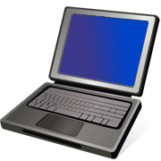
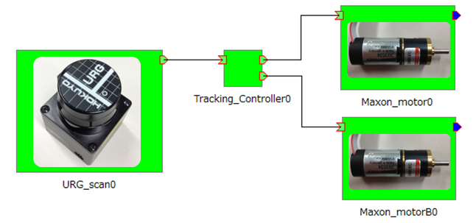
3. 開発したＲＴＣ
このモジュールで人追尾を実現するソフトウェア
追尾カメラモジュール制御ＲＴＣ群を開発
URG計測ＲＴＣ
人追尾
コントローラＲＴＣ
モータドライバ
制御ＲＴＣ
動作環境
Windows7
(64bit)
OpenrRTM-aist-1.1.0
C++版
Notes:
しかし、車輪式ロボット問題としまして
車輪と床面の滑りなどによって生じる移動誤差の存在があります
これに対して既存の研究ではRFIDや天井カメラを用いてロボットの位置を計測し，誤差を補正するといった手法が存在しますが、
これらの手法ではロボット用に環境を整備する必要があるために、人間との共存という面では非常に難しいのが現状です。
そこで、本研究のでは人の生活環境を大きく変化させることなくロボットの位置計測を行い，自律移動を実現するということを目的とします．

Slide 8
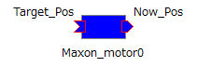
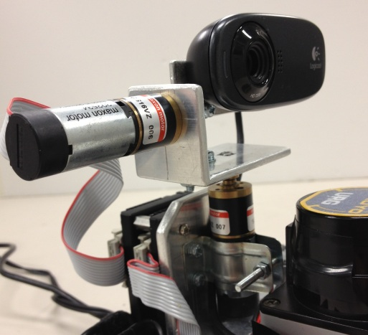
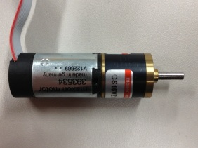
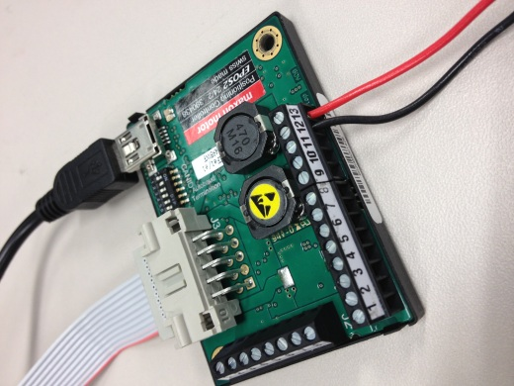
3. 開発したＲＴＣ
モータドライバ制御ＲＴＣ
*マクソンジャパン（株）公開のライブラリと
サンプルプログラムの一部を利用
マクソンジャパン（株） のモータドライバEPOS2 24/2を制御
InPortでTimedLong型の指示値[deg]を受信しモータ駆動
モータへの角度指示値[deg]
エンコーダが示す
現在の角度[deg]
A-max16
EPOS2 24/2
パン・チルトカメラ雲台
Notes:
しかし、車輪式ロボット問題としまして
車輪と床面の滑りなどによって生じる移動誤差の存在があります
これに対して既存の研究ではRFIDや天井カメラを用いてロボットの位置を計測し，誤差を補正するといった手法が存在しますが、
これらの手法ではロボット用に環境を整備する必要があるために、人間との共存という面では非常に難しいのが現状です。
そこで、本研究のでは人の生活環境を大きく変化させることなくロボットの位置計測を行い，自律移動を実現するということを目的とします．

Slide 9
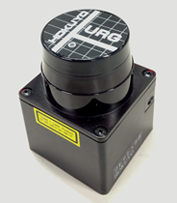
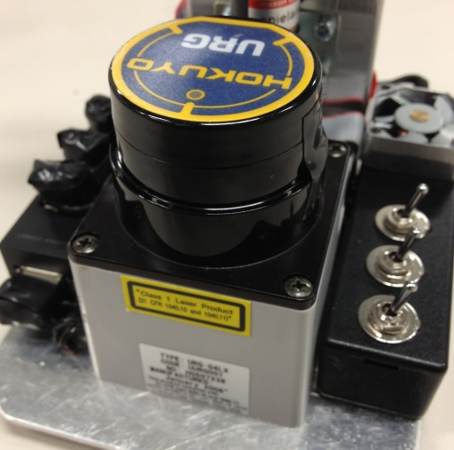
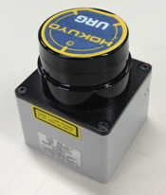
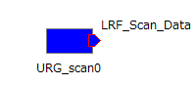
3. 開発したＲＴＣ
ＵＲＧ計測ＲＴＣ
*北陽電機（株）公開のライブラリと
サンプルプログラムの一部を利用
北陽電機（株）のＵＲＧシリーズからデータを取得
Range Data型で距離データ[mm]を出力
周辺環境の形状
取得した
距離データ [mm]
URG-04LX-UG01
URG-04LX
人位置計測センサ
Notes:
しかし、車輪式ロボット問題としまして
車輪と床面の滑りなどによって生じる移動誤差の存在があります
これに対して既存の研究ではRFIDや天井カメラを用いてロボットの位置を計測し，誤差を補正するといった手法が存在しますが、
これらの手法ではロボット用に環境を整備する必要があるために、人間との共存という面では非常に難しいのが現状です。
そこで、本研究のでは人の生活環境を大きく変化させることなくロボットの位置計測を行い，自律移動を実現するということを目的とします．

Slide 10
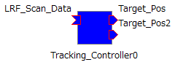
3. 開発したＲＴＣ
人追尾コントローラＲＴＣ
URGの距離データから人の存在方向を推定
距離に応じたモータ角度指示出力で人の顔付近を追尾
ＵＲＧの
計測データ[mm]
各軸のモータへ
動作指示[deg]
アルゴリズム
初期取得データを環境の背景データとし
以降の計測結果と差分を取って変化箇所を検出
設定したおよその顔高さと人との距離データからパン軸だけでなくチルト軸も制御
Notes:
しかし、車輪式ロボット問題としまして
車輪と床面の滑りなどによって生じる移動誤差の存在があります
これに対して既存の研究ではRFIDや天井カメラを用いてロボットの位置を計測し，誤差を補正するといった手法が存在しますが、
これらの手法ではロボット用に環境を整備する必要があるために、人間との共存という面では非常に難しいのが現状です。
そこで、本研究のでは人の生活環境を大きく変化させることなくロボットの位置計測を行い，自律移動を実現するということを目的とします．

Slide 11
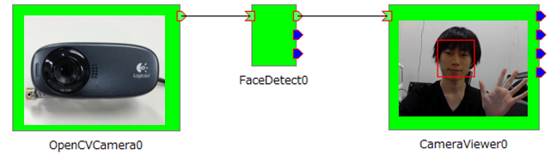
4. 再利用したＲＴＣ
開発したＲＴＣだけで人追尾は可能
既存のコンポーネントを再利用することで容易に高機能化
・ s-kuriharaによる「顔検出コンポーネント」を再利用
・ OpenRTM-aist付属のサンプルＲＴＣと併用
人追尾動作により顔認識を広い範囲で実現できる
Notes:
しかし、車輪式ロボット問題としまして
車輪と床面の滑りなどによって生じる移動誤差の存在があります
これに対して既存の研究ではRFIDや天井カメラを用いてロボットの位置を計測し，誤差を補正するといった手法が存在しますが、
これらの手法ではロボット用に環境を整備する必要があるために、人間との共存という面では非常に難しいのが現状です。
そこで、本研究のでは人の生活環境を大きく変化させることなくロボットの位置計測を行い，自律移動を実現するということを目的とします．

Slide 12
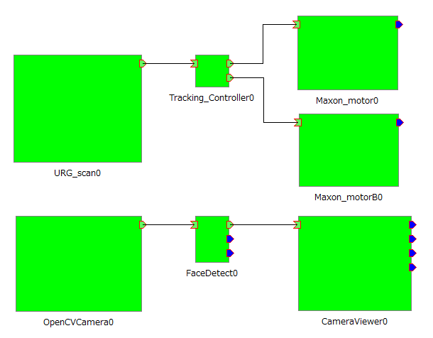
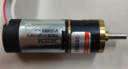
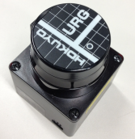
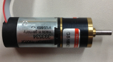
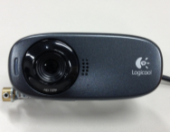
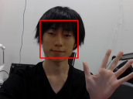
5. ＲＴシステム
以上のＲＴＣを全て組み合わせてＲＴシステムを構築
新規開発
人認識
方向制御
再利用
画像取得顔認識
動作させて追尾動作の実現を確かめる
Notes:
しかし、車輪式ロボット問題としまして
車輪と床面の滑りなどによって生じる移動誤差の存在があります
これに対して既存の研究ではRFIDや天井カメラを用いてロボットの位置を計測し，誤差を補正するといった手法が存在しますが、
これらの手法ではロボット用に環境を整備する必要があるために、人間との共存という面では非常に難しいのが現状です。
そこで、本研究のでは人の生活環境を大きく変化させることなくロボットの位置計測を行い，自律移動を実現するということを目的とします．

Slide 13
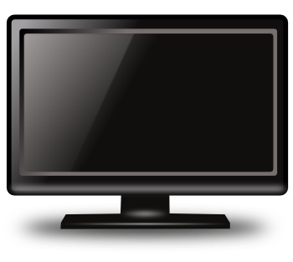


6. 追尾動作確認
動作風景
カメラ画像
*赤枠が顔認識箇所
Notes:
しかし、車輪式ロボット問題としまして
車輪と床面の滑りなどによって生じる移動誤差の存在があります
これに対して既存の研究ではRFIDや天井カメラを用いてロボットの位置を計測し，誤差を補正するといった手法が存在しますが、
これらの手法ではロボット用に環境を整備する必要があるために、人間との共存という面では非常に難しいのが現状です。
そこで、本研究のでは人の生活環境を大きく変化させることなくロボットの位置計測を行い，自律移動を実現するということを目的とします．

Slide 14
7. まとめ・今後の予定
動作確認により
人を追尾したカメラの方向制御が確認できた
人追尾動作により移動する人に対しても常に顔認識を行うことができた
今後の発展として
顔検出を発展させて個人を同定
画像位置から顔高さを計測，身長を推定
顔高さから個人別のチルト軸角度補正
人追尾カメラモジュールの更なる機能向上を目指す
Notes:
しかし、車輪式ロボット問題としまして
車輪と床面の滑りなどによって生じる移動誤差の存在があります
これに対して既存の研究ではRFIDや天井カメラを用いてロボットの位置を計測し，誤差を補正するといった手法が存在しますが、
これらの手法ではロボット用に環境を整備する必要があるために、人間との共存という面では非常に難しいのが現状です。
そこで、本研究のでは人の生活環境を大きく変化させることなくロボットの位置計測を行い，自律移動を実現するということを目的とします．

Slide 15
以上で発表を終わります
ご清聴ありがとうございました

